Slide 1

11.1 小功率整流滤波电路
11.2 稳压电路
*11.3 开关型稳压电路

Slide 2
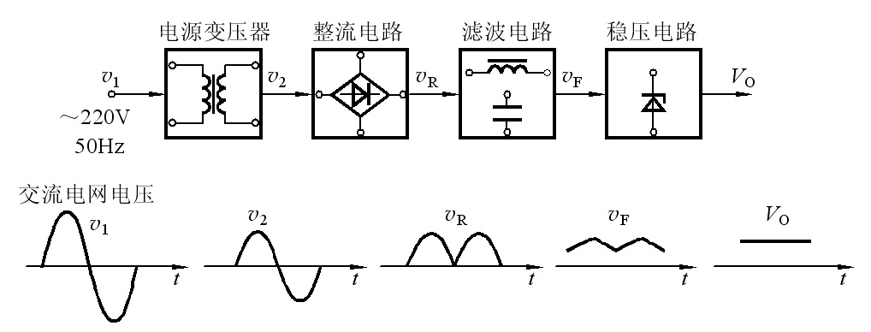
引言
直流稳压电源的作用
将交流电网电压转换为直流电压，为放大电路提供直流工作电源。
组成
各部分功能
变压器：
降压
整流：
交流变脉动直流
滤波：
滤除脉动
稳压：
进一步消除纹波，提高电压的稳定性和带载能力

Slide 3
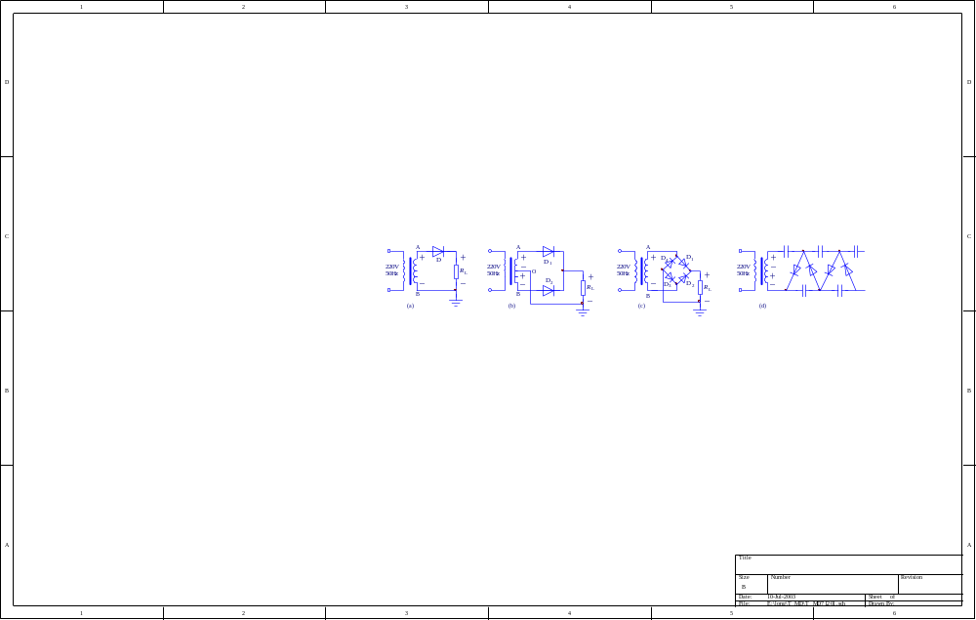
11.1 小功率整流滤波电路
整流电路是将工频交流电转变为具有直流电成分的脉动直流电。由于二极管具有单向导电性，故利用二极管可进行整流。
(a)半波整流
(b)全波整流
(c)桥式整流

Slide 4
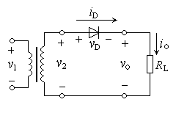
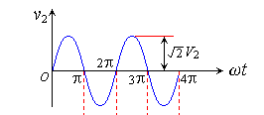

半波整流
二极管D导通
二极管D截止
电路图
波形图
优点：电路简单
缺点：输出电压波动太大

Slide 5
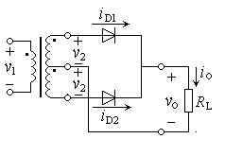
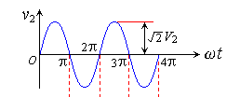

全波整流
二极管D1导通
二极管D2导通
电路图
波形图
优点：输出电压波动减小
缺点：变压器绕线太多

Slide 6
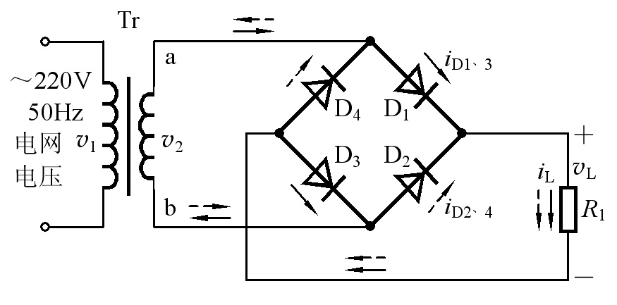
11.1.1单相桥式整流电路
1. 工作原理
利用二极管的单向导电性

Slide 7
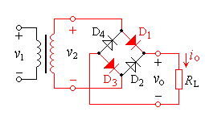
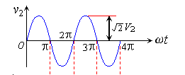
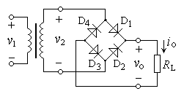
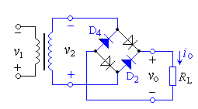

1. 工作原理
利用二极管的单向导电性
电路图
波形图
当v_{i}为正半周时，二极管D₁、D₃导通，在负载电阻上得到正弦波的正半周。
当v_{i}为负半周时，二极管D₂、D₄导通，在负载电阻上得到正弦波的正半周。

Slide 8
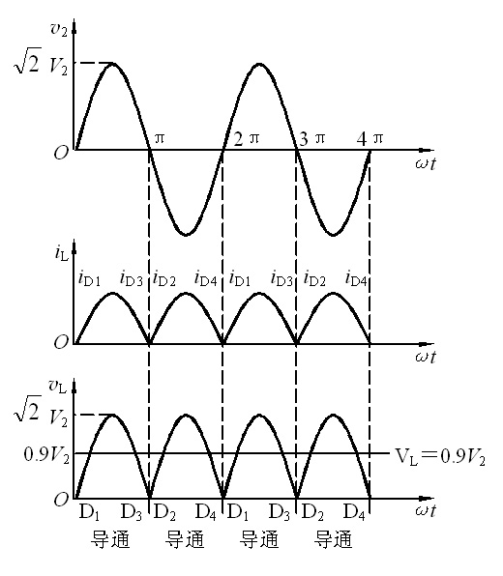
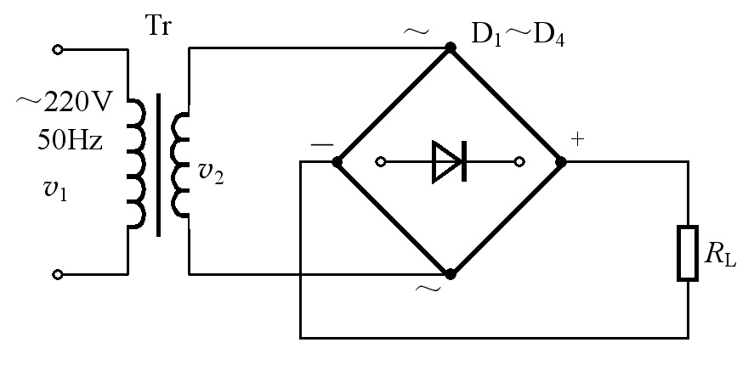

Slide 9
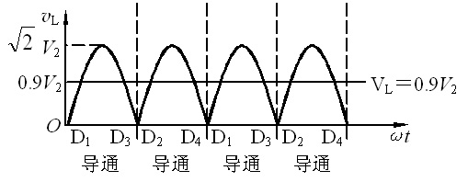
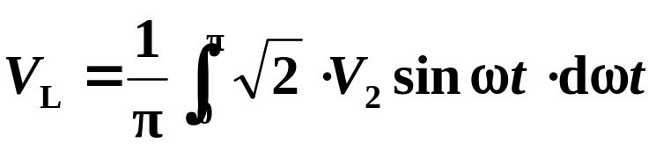
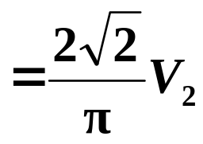

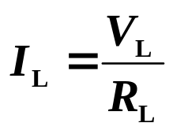
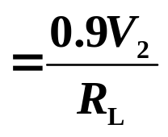
2. 负载上的直流电压V_{L}和直流电流I_{L}

Slide 10
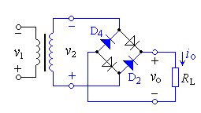
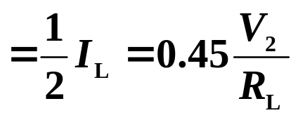


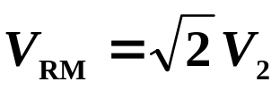
3.流过二极管的平均整流电流
4.二极管所承受的最大反向电压

Slide 11
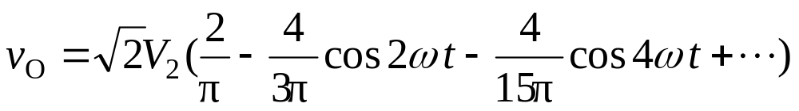
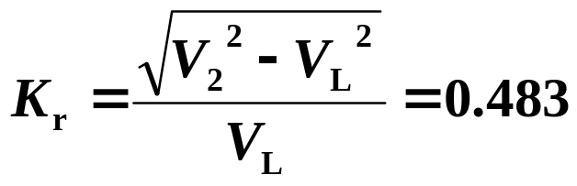
5. 纹波系数
根据桥式整流的波形图可知，输出电压是单向脉动电压。将输出电压用付立叶级数展开：
谐波电压总的有效值----VLr

Slide 12
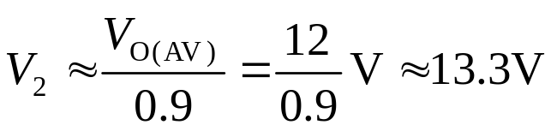

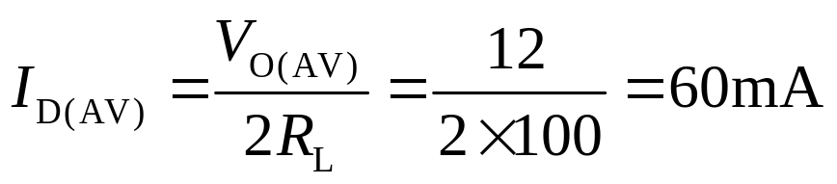
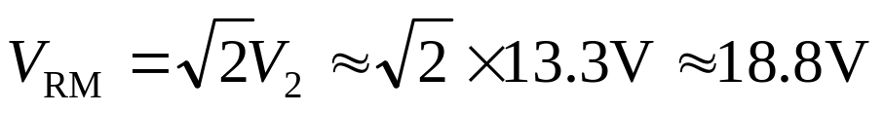
已知电网电压有效值为220V，某电子设备要求12V的直流电压，负载电阻R_{L}=100Ω。若选用单相桥式整流电路，试问：
（1）电源变压器副边电压有效值V₂应为多少？
（2）整流二极管正向平均电流和最大反向电压各为多少？
（3）若电网电压的波动范围 ±10% ，则整流二极管的最大整流平均电流和最高反向工作电压分别至少选多少？
（4）若二极管D1因故开路，则输出电压平均值将变为多少？
解：
（1）
（2）

Slide 13
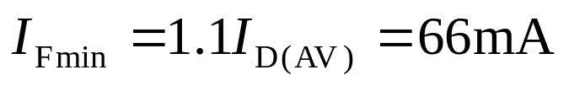
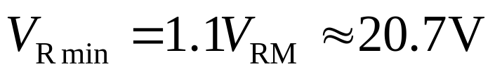
（3）
（4）当D1断开时，v₂的正半周时，另外三只二极管均截止，即负载电阻上仅获得半周电压，电路成为半波整流电路，因此输出电压仅为正常工作时的一半，即6V。

Slide 14
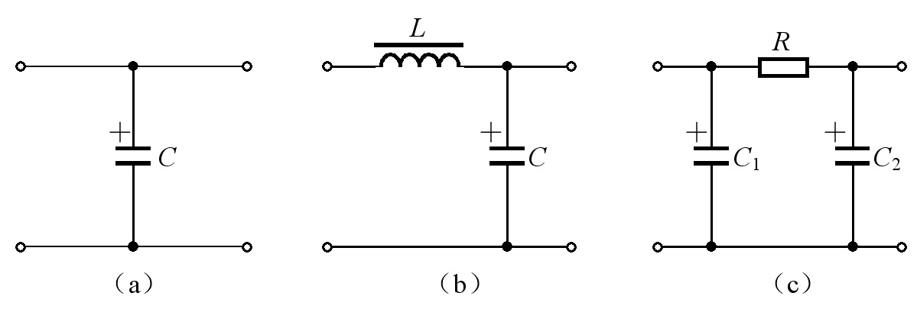
11.1.2 滤波电路
滤波电路是将脉动直流中的交流成分滤除，减少交流成分，增加直流成分。利用电抗性元件对交、直流阻抗的不同，可实现滤波。
（b）电感电容
滤波电路（倒L形）
（a）电容滤波电路
（c）Π形滤波电路

Slide 15
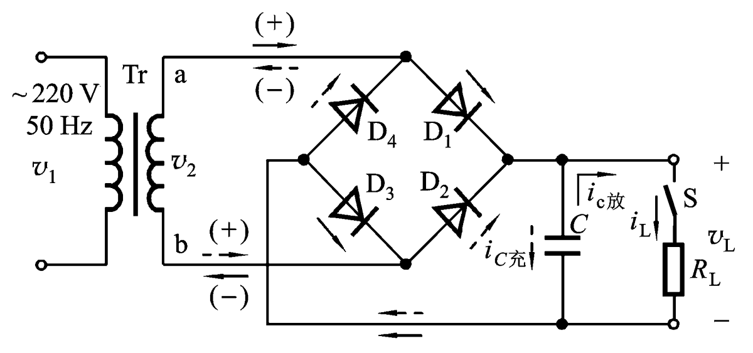
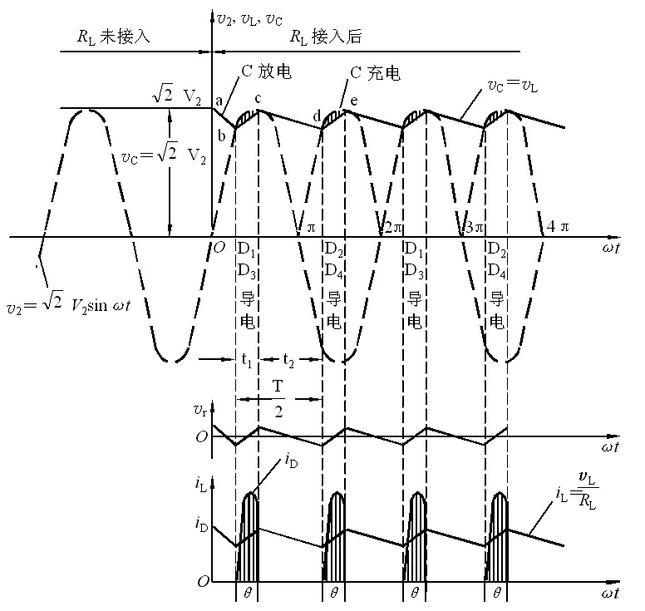
电容滤波电路
电容滤波的特点:
A. 二极管的导电角
θ < π ，
流过二极管的瞬时电流很大。

Slide 16
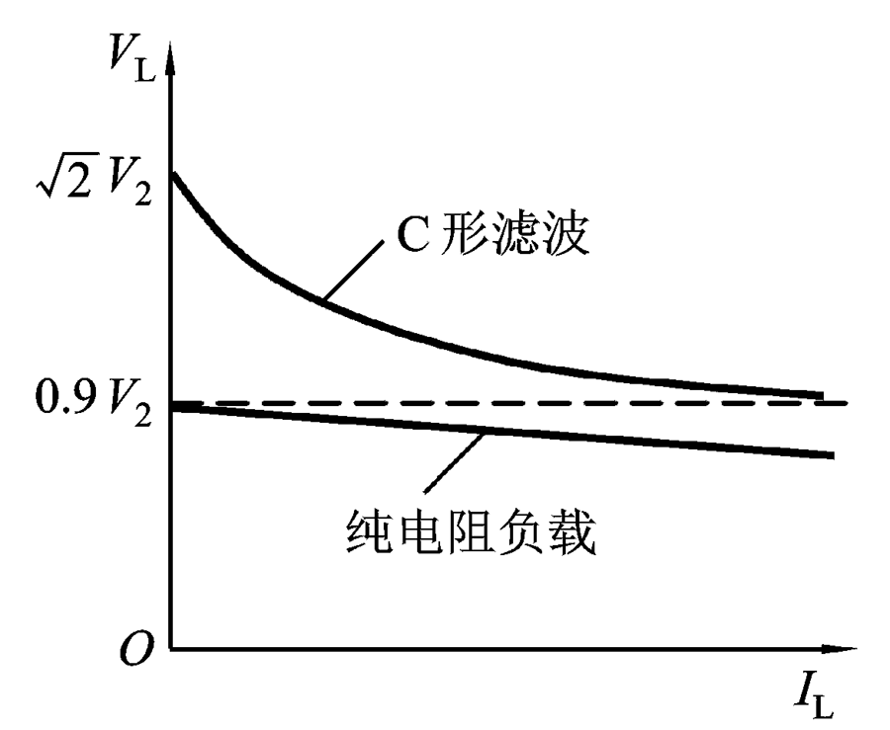

电容滤波的特点
B. 负载直流平均电压 V_{L} 升高
τ_{d} = R_{L}C 越大， V_{L} 越高
C. 直流电压 V_{L} 随负载电流增加而减少，所以电容滤波适合输出电流较小的场合。
当 τ_{d} ≥（3 ∼ 5） 时，
V_{L} = ( 1.1 ∼ 1.2 )V₂
D.电容滤波电路简单，负载直流电压较高，纹波也较小，缺点是输出特性较差，适用于输出变动不大的场合。

Slide 17

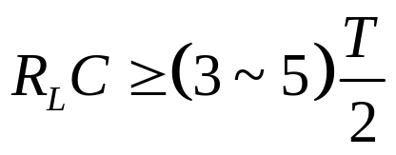
滤波电容的计算
电容滤波的计算比较麻烦，因为决定输出电压的因素较多。工程上有详细的曲线可供查阅。一般常采用以下近似估算法：
使用条件

Slide 18
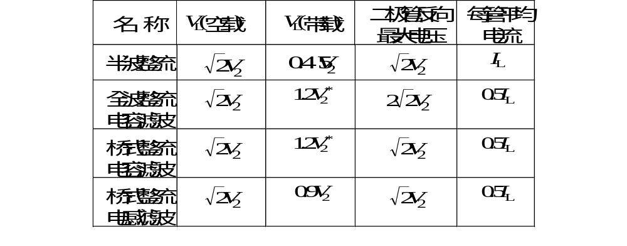
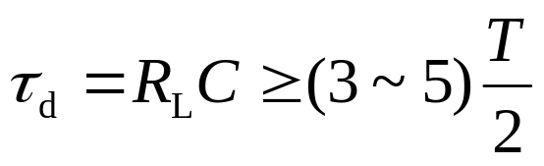
小 结
*使用条件

Slide 19
11.2 稳压电路
11.2.1 稳压电源的质量指标
11.2.2 稳压管稳压电路
11.2.3 串联反馈式稳压电路
11.2.4 集成稳压器中的基准电压电路
11.2.5 输出电压固定的三端集成稳压器
11.2.6 三端可调式集成稳压器

Slide 20


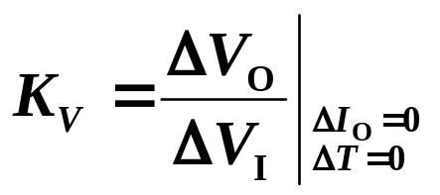
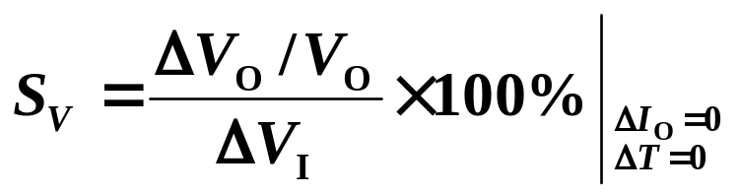
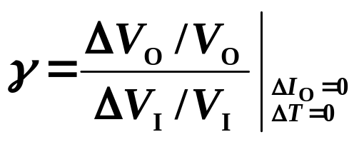
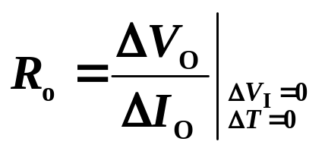
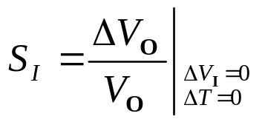
11.2.1 稳压电源质量指标
输出电压
输出电压变化量
输入调整因数
电压调整率
稳压系数
输出电阻
电流调整率

Slide 21
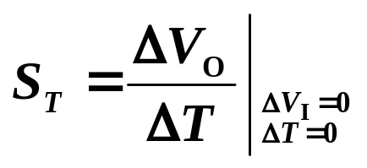
温度系数
纹波电压
指额定负载条件下，输出电压中所含交流分量的有效值，一般为毫伏数量级，它表示输出电压的微小波动。

Slide 22
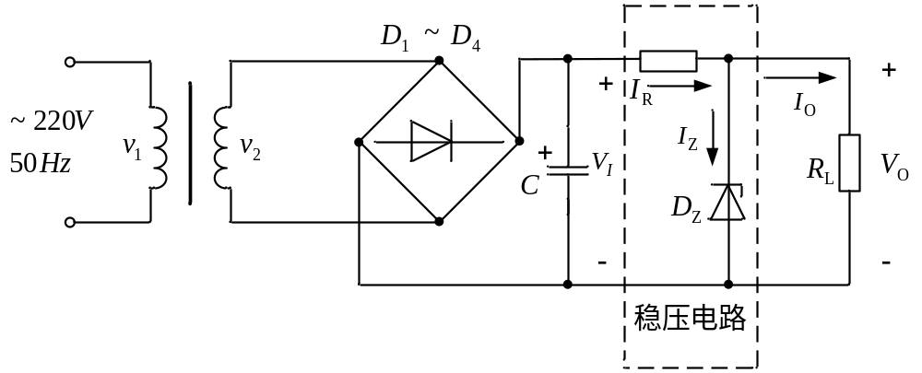
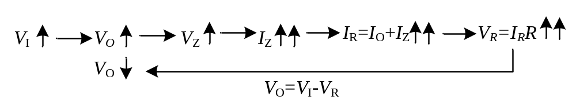
11.2.2 稳压管稳压电路
稳压管稳压电路
1. 稳压原理:
（输入电压变化和负载电流变化）

Slide 23
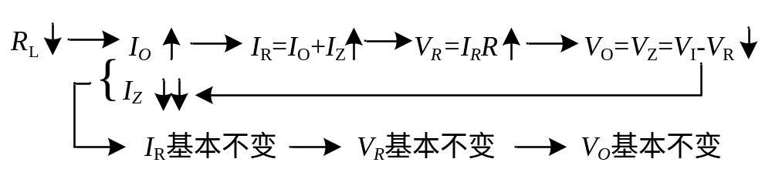
稳压管稳压电路

Slide 24
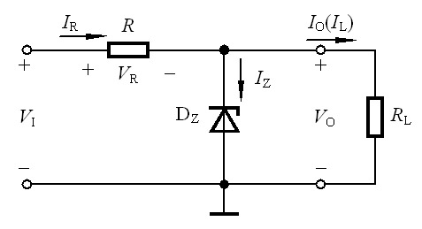
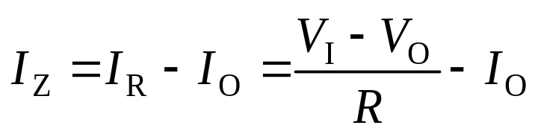
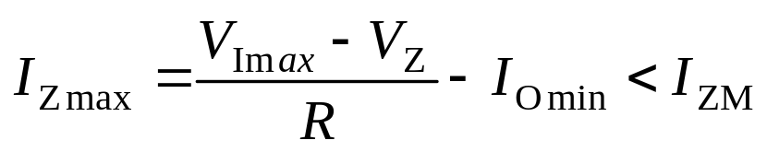
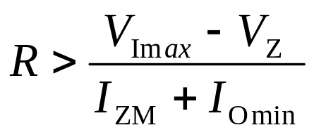
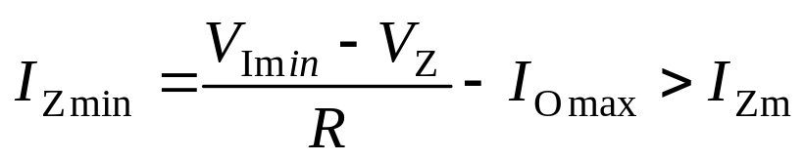
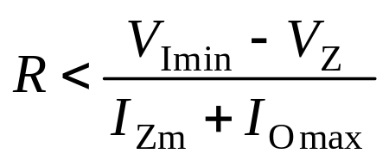

3.限流电阻的选择

Slide 25

11.2.3 串联反馈式稳压电路
1. 结构
电路组成
基准电压源
调整管：T
比较放大器：A
取样电路

Slide 26





2. 工作原理
(+)
(+)
(+)
电压串联负反馈
(+)
输入电压波动
输出电压变化
负载电流变化

Slide 27





满足深度负反馈，根据虚短和虚断有：
所以输出电压

Slide 28






例 题
已知：输入电压V_{I}的波动范围为 ,调整管T1的饱和压降V_{CES}=3V，
T₃导通时的V_{BE3}=0.7V， ， ，要求输出电压的调节
范围为5－15V，试求：
（1）标出集成运放的同相输入端（+）和反向输入端（-）；
（2）电位器的阻值和稳压管的稳定电压各约为多少？
（3）输入电压V_{I}至少取多少伏？
(4) 若额定负载电流为1A，则集成运放输出电流约为多少？电流取样电阻 R_{O}约为多少？

Slide 29



例 题
（1）串联反馈式稳压电源引入电压串联负反馈，故集成运放的两个输入端为上“负”，下端为“正”。
解：
（2）根据电路可知，输出电压应满足
将已知数据代入计算，可得

Slide 30



例 题
解：
（3）该电路是电压负反馈电路，只有调整管始终工作在放大区时，负反馈才可能起作用，输出电压也才会稳定。
（4）当负载电流为1A时，集成运放的输出电流

Slide 31

11.2.5 输出电压固定的三端集成稳压器
1. 输出电压固定的三端集成稳压器 （正电压 78× × 、负电压 79 × × ）
（b）金属封装外形图 （c）塑料封装外形图 （d）方框图

Slide 32

三端集成稳压器的种类
三端固定式、三端可调式。
三端固定式集成稳压器 :
W7800 系列正电压稳压器
W7900 系列负电压稳压器
3
2
78××
79××
1
1 2 3
IN GND OUT
1 2 3
GND OUT IN

Slide 33
类型：
W7800系列 —— 稳定正电压
W7805 输出 +5V W7809 输出 +9V
W7812 输出 +12V W7815 输出 +15V
W7900系列 —— 稳定负电压
W7905 输出 -5V W7909 输出 -9V
W7912 输出 -12V W7915 输出 -15V
返回

Slide 34

三端集成稳压器的应用：
1. 固定式应用举例
C₁、C₂防止稳压器的高频自激和抑制高频干扰，C₃用来减少由输入电源引入的低频干扰。D是保护二极管，当输出短路时，提供输出电容C₂一个放电通路。

Slide 35

三端稳压器输出电压的扩展

Slide 36
11.2.6 三端可调式集成稳压器
W117、W217、W317系列三端集成稳压器有三个引出端，分别是输入端、输出端和调整端
可调正电压稳压器（如 LT317）
可调负电压稳压器（如 LT337 ）
参考参数
U_{o} = (1.2 ~ 40) V
I_{oM} = 1.5 A
| U_{i}－U_{o} |_{min} = 4 V
参考参数
U_{o} =－(1.2 ~ 37) V
I_{oM} = 1.5 A
| U_{i}－U_{o} |_{min} = 2 V
LT317
LT337
1 2 3
ADJ OUT IN
1 2 3
ADJ IN OUT

Slide 37


11.2.6 三端可调式集成稳压器
可调式三端集成稳压器（正电压LM317、负电压LM337 ）
输出电压

Slide 38


可调式应用举例：
输出端与可调端之间的电压为1.25V

Slide 39

可调式应用举例：

Slide 40
例题
已知输入电压V_{I}的波动范围为 ，W117正常工作时输入输出端之间的电压为3－40V，最小输出电流I_{omin}=5mA，输出端与调整端之间的电压V₂₃=1.25V，输出电压的最大值V_{omax}=28V，求：
（1）输出电压的最小值V_{Omin}=?
（2）R₁的最大值R_{1max}=?
（3）若R₁=200Ω，则R₂应取多少？
（4）为使电路能够正常工作，V_{I}的取值范围为多少？

Slide 41





例 题
（1） 因为
所以，当 时，
（2）为保证空载时W117的输出电流大于5mA，R₁最大值
（3）若R₁=200Ω，为使V_{Omax}=28V，则

Slide 42
（4） 要使电路正常工作，就应该保证V_{I}波动时，V₁₂在3－40V。
当V_{O}最小且V_{I}波动＋10％时，V₁₂最大，即：
得V_{I}得最大值为37.5V。
当V_{O}最大且V_{I}波动－10％时，V₁₂最大，即：
得V_{I}得最小值为34.4V。
所以V_{I}的范围是34.4-37.5V

Slide 43

**例
（1）设变压器二次电压的有效值V₂＝20 V，求V_{I}＝？说明电路中T₁、R₁、D_{Z2}的作用；
（2）当V_{Z1}＝6 V，V_{BE}＝0.7 V，电位器R_{P}箭头在中间位置，不接负载电阻R_{L}时，试计算A、B、C、D、E点的电位和V_{CE3}的值；
（3）计算输出电压的调节范围；
（4）当V_{O}＝12 V、R_{L}＝150Ω，R₂＝510Ω时，计算调整管T₃的功耗P_{C3}。

Slide 44
（1）设变压器二次电压的有效值V₂＝20 V，求V_{I}＝？说明电路中T₁、R₁、D_{Z2}的作用；
解：
V_{I}＝（1.1～1.2）V₂
取 V_{I}＝1.2V₂
则 V_{I}＝1.2V₂＝1.2×20V＝24V
T₁、R₁和D_{Z2}为启动电路

Slide 45


（2）当V_{Z1}＝6 V，V_{BE}＝0.7 V，电位器R_{P}箭头在中间位置，不接负载电阻R_{L}时，试计算A、B、C、D、E点的电位和V_{CE3}的值；
解：
V_{REF}
R₁
V_{A}＝V_{I}
＝24 V
R₂
V_{B}＝V_{O}＝
＝12 V
V_{C}＝V_{D}＝V_{Z1}＝6 V
V_{E}＝V_{O}＋2V_{BE}＝12 V＋1.4 V＝13.4V
V_{CE3}＝V_{A}－V_{O}＝24 V－12 V＝12 V

Slide 46


（3）计算输出电压的调节范围。
解：
V_{REF}
R₁
R₂
V_{O}＝
= 9V
= 18V

Slide 47



（4）当V_{O}＝12 V、R_{L}＝150Ω，R₂＝510Ω时，计算调整管T₃的功耗P_{C3}。
解：
所以
I_{C3}＝I_{L}＋I_{R3}＋I_{R2}
＝105mA
P_{C3}＝V_{CE3}×I_{C3}
＝（V_{A}-V_{O}）×I_{C3}
＝1.26W

Slide 48



例：设计一稳压电路，作为汽车用收音机的电压源。已知收音机的直流电源需为9V，音量最大时需供功率为0.5W，汽车上的供电电源在12-13.6V之间波动。要求选择合适的稳压管（I_{Z(min)}、I_{Z(max)}、V_{Z}、P_{ZM}），以及合适的限流电阻（阻值、额定功率）
解：
V_{L}=V_{Z}=9V
则
R的选择应保证I_{Z(min)}<I_{Z}<I_{Z(max)}

Slide 49




考虑极端情况：
V_{I}=V_{I(min)}
时：
I_{Z}=I_{Z(min)}
若取I_{Z(min)}=5mA
I_{L}=I_{I(max)}
取标称电阻47Ω
V_{I}=V_{I(max)}
时：
I_{Z}=I_{Z(max)}
I_{L}=I_{I(min)}
取2CW107
电阻上的最大功率发生在V_{I}=V_{I(max)}、负载满负荷时：
安全起见，取47Ω、1W

Slide 50







2.主要性能指标
稳压系数S_{r}
当 和 时：
稳压管稳压电路的交流等效电路
内阻R_{o}

Slide 51

11.2.4 集成稳压器中的基准电压电路
带隙基准电压源

